Slide 1
Hustota zářivého toku sluneční energie na jednotku plochy kolmé ke směru šíření záření, dopadající při střední vzdálenosti Slunce od Země na vnější povrch zemské atmosféry, se nazývá sluneční konstanta. Na základě dlouhodobých družicových měření se hodnota sluneční konstanty uvádí 1367 W/m². Jaká je hustota zářivého toku sluneční energie na jednotku vodorovné plochy ve střední zemepisné šířce v létě a v zimě?

Slide 2

Vysvětlení: Hustota zářivého toku sluneční energie na jednotku plochy je nejvyšší v kolmém směru (případ vlevo), kdy záření dopadá na nejmenší plochu. Pokud podložku, na kterou dopadá světlo, nakloníme pod nějakým úhlem, záření o stejné intenzitě bude dopadat na větší plochu, tzn. hustota zářivého toku se sníží. Jako praktickou ukázku zkuste kapesnou svítilnou, nebo mobilem svítit na podložku tak, aby louče dopadali kolmo a pak svítilnu nebo podložku nakloňte. Osvětlený kruh na podložce se změní na elipsu s větší plochou a intenzita osvitu na podložce poklesne.

Slide 3








Hustota zářivého toku je pak nepřímo úměrná ploše, na kterou bude svítit slunce:

Slide 4













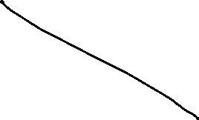


Slide 5






